Slide 1
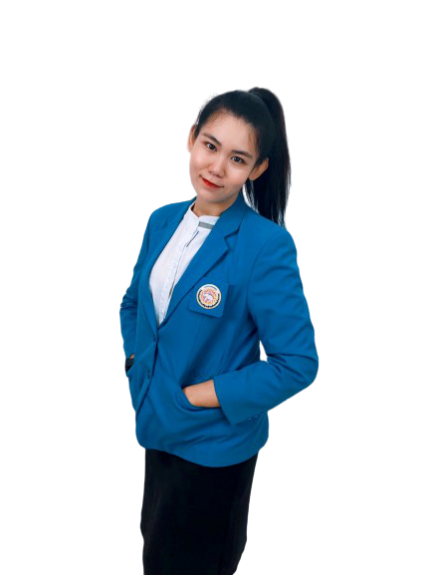
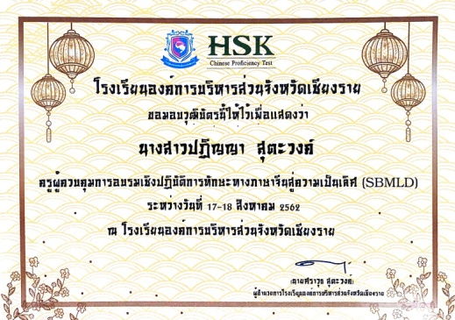
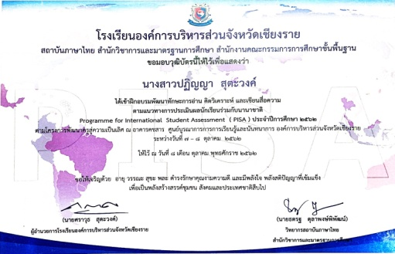
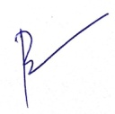
1. ศึกษาหลักสูตรสถานศึกษา และวิเคราะห์โครงสร้างหลักสูตรรายวิชา (เอกสาร)
(✓) ทำ ( ) ไม่ทำ ( ) ควรปรับปรุง
( ) อื่น ๆ .................................................
2. จัดทำแผนการสอน Thinking School เป็นปัจจุบันและมีร่องรอยการดำเนินการ
ทุกปี ตามรูปแบบขั้นตอนตามสถานศึกษากำหนด (เอกสาร)
( ) มี ( ) ไม่มี ( ) ควรปรับปรุง
- รหัสวิชา จ21201 รายวิชา ภาษาจีนพื้นฐาน 1
- รหัสวิชา จ21207 รายวิชา ภาษาจีนประดิษฐ์ 1
- รหัสวิชา จ22201 รายวิชา ภาษาจีนพื้นฐาน 3
- รหัสวิชา จ22203 รายวิชา ภาษาจีนพื้นฐาน 5
- รหัสวิชา จ23201 รายวิชา ภาษาจีนพื้นฐาน 6
( ) อื่น ๆ ...................................................
3. มีการวัดและประเมินแบบ PISA อย่างน้อย 20 ครั้ง/ชิ้น /ภาคเรียน (เอกสาร)
( ) มี ( ) ไม่มี ( ) ควรปรับปรุง
4. มีบทเรียน Online ในรายวิชาของตนเอง ไม่น้อยกว่า 20 บทเรียน/ปี (Website)
( ) มี ( ) ไม่มี ( ) ควรปรับปรุง
( ) จำนวน ..................20.................. บทเรียน
5. มีผลการเรียนของรายวิชาที่สอนอยู่ในระดับดี ไม่ต่ำกว่า50%และหรือ(วัดผล รร.)
( ) สูงกว่า ( ) ต่ำกว่า
( ) ค่าเฉลี่ย ...........................................................................................
ผลสัมฤทธิ์ทางการเรียนของผู้เรียนในรายวิชาที่สอนในภาคเรียนที่ 1
 มีผลสัมฤทธิ์ต่ำกว่าเกณฑ์ ( 0, ร, มผ, มส,) คิดเป็นร้อยละ ..........
 มีผลสัมฤทธิ์ตามเกณฑ์ ( 1, 1.5, 2, 2.5) คิดเป็นร้อยละ……….....
 มีผลสัมฤทธิ์สูงกว่าเกณฑ์ ( 3, 3.5, 4,) คิดเป็นร้อยละ …………….
ผลสัมฤทธิ์ทางการเรียนของผู้เรียนในรายวิชาที่สอนในภาคเรียนที่ 2
 มีผลสัมฤทธิ์ต่ำกว่าเกณฑ์ ( 0, ร, มผ, มส,) คิดเป็นร้อยละ ..........
 มีผลสัมฤทธิ์ตามเกณฑ์ ( 1, 1.5, 2, 2.5) คิดเป็นร้อยละ ........24.00....
 มีผลสัมฤทธิ์สูงกว่าเกณฑ์ ( 3, 3.5, 4,) คิดเป็นร้อยละ .......76.00.....
6. มีผลการเรียนในสาระๆ ที่สอนสูงกว่าค่าเฉลี่ยจังหวัด / ภาค / ประเทศ และหรือ
(วัดผล รร. / สทศ)
( ) สูงกว่า ( ) ต่ำกว่า
( ) ค่าเฉลี่ย ...................................................................................................
7. มีผลงานดีเด่น / รางวัลของตนเอง นักเรียนระดับประเทศ. (สถ. / สพฐ.)
( ) มี ( ) ไม่มี
( ) ถ้ามี คือ
นางสาว ปฏิญญา สุตะวงค์
ตำแหน่ง : ครูพิเศษ
กลุ่มสาระการเรียนรู้ภาษาต่างประเทศ
1.ผู้ช่วยหัวหน้าฝ่ายพัสดุสาระการเรียนรู้ภาษาต่างประเทศ
2. คณะกรรมการงานหลักสูตรภาษาจีน
3.คณะกรรมงานบุคคลและประเมินผลการปฏิบัติงานสาระภาษาต่างประเทศ
4.ครูประจำชั้นมัธยมศึกษาปีที่ 2/7
ลงชื่อ
(นางสาวปฏิญญา สุตะวงค์ )
หมายเหตุ : (วันที่ 24/2/2563)

